Slide 1
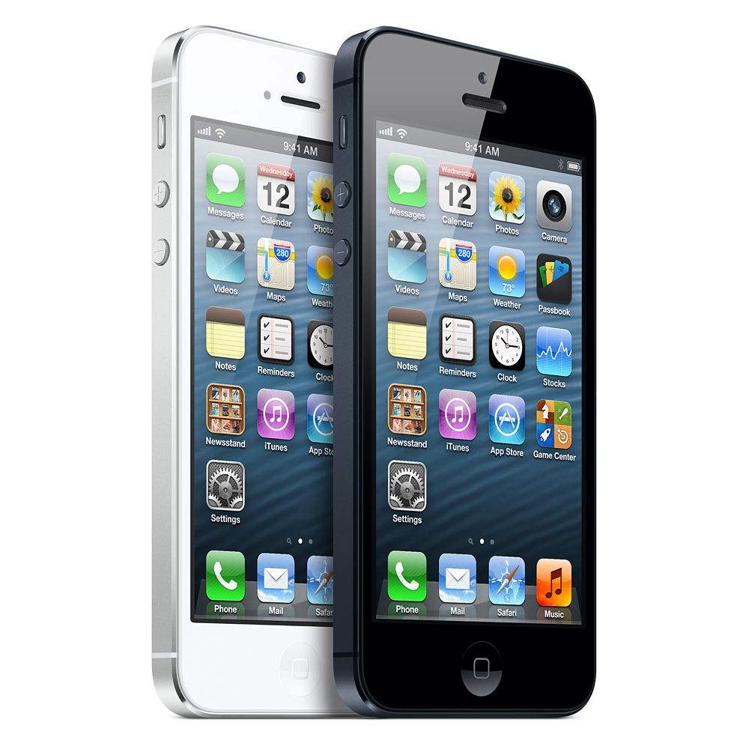
Telefoons
jjjj
Celil Toker
Valentijnschool 6b
Rotterdam gijsingstraat 51

Slide 2
Geschiedenis
De uitvinder van de eerste telefoon was Alexander Graham Bell.

